Slide 1
Chapter3
파이썬 고급 스크랩핑

Slide 2
동영상 강의 3-1
Http 통신 기초
오늘 내용 정리
1. request, response 간단 개념 알아보기
2. cookie, session 개념 알아보기
http://www.zetawiki.com/wiki/%EC%BF%A0%ED%82%A4%EC%99%80_%EC%84%B8%EC%85%98_%EC%B0%A8%EC%9D%B4%EC%A0%90

Slide 3
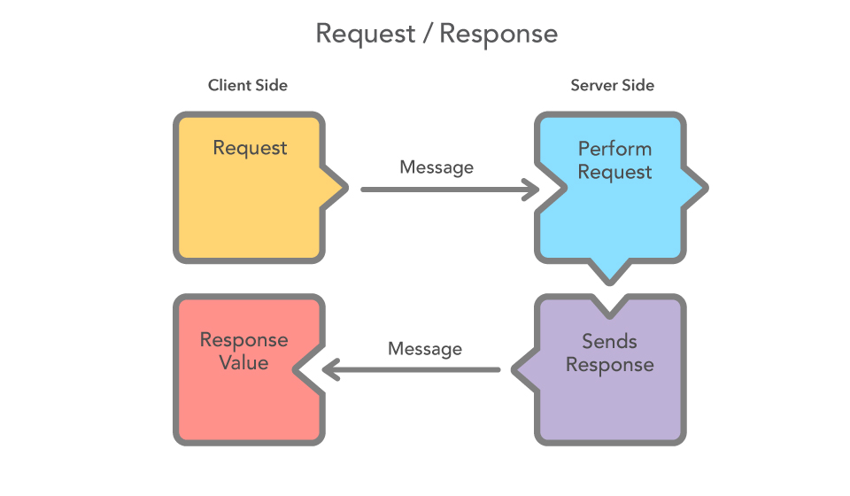
동영상 강의 3-1
- request, response 개념

Slide 4
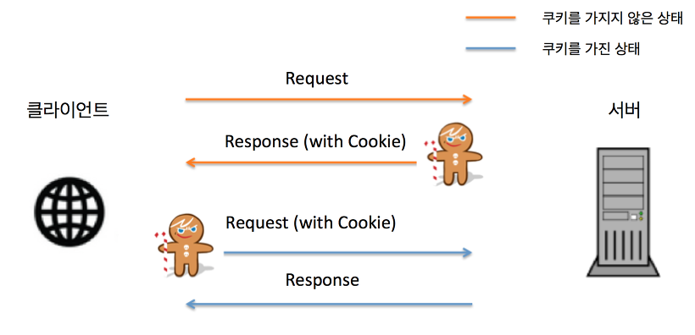
동영상 강의 3-1
- cookie, session 개념

Slide 5
동영상 강의 3-2
파이썬 requests 모듈 기초 사용법(1)
오늘 내용 정리
1. requests 모듈 사용법(1) 및 장점
2. Json 데이터 핸들링
3. requests 모듈 테스트 실습
http://docs.python-requests.org/en/master/user/advanced/
http://www.restapitutorial.com/lessons/httpmethods.html

Slide 6
동영상 강의 3-3
파이썬 requests 모듈 기초 사용법(2)
오늘 내용 정리
1. requests 모듈 사용법(2)
2. requests 모듈 Rest API 실습
실습(과제) : API 서비스 제공 사이트 이용해보기(자유)
http://docs.python-requests.org/en/master/user/advanced/
http://www.restapitutorial.com/lessons/httpmethods.html
https://lalwr.blogspot.kr/2016/01/restful.html

Slide 7
동영상 강의 3-4
파이썬 requests 통신 실습 고급(1)
오늘 내용 정리
1.루리웹(Ruliweb) 사이트 로그인 처리 후 게시판 글 가져오기
2.인프런(Inflearn) 사이트 로그인 처리 후 개인정보 가져오기
http://docs.python-requests.org/en/master/user/advanced/

Slide 8
동영상 강의 3-5
파이썬 requests 통신 실습 고급(2)
오늘 내용 정리
1. 보안 토큰(csrf Token), Fake User-agent, Header Payload 처리
2. 위시캣(wishket) 사이트 로그인 처리 후 정보 가져오기
Fake-UserAgent - https://pypi.python.org/pypi/fake-useragent

Slide 9
동영상 강의 3-6
웹 브라우저 없는 스크랩핑 및 파싱 실습(1)
오늘 내용 정리
1. Selenium 개념 및 설치(크롬,파이어폭스) 2. PhantomJS 개념 및 설치 3. Selenium을 이용한 사이트 이미지 캡쳐 테스트 및 예제 작성 (전체)
4. Selenium을 이용한 인프런(Inflearn) 로그인 자동화 처리하기
5. Selenium & Chrome Or Firefox Headless Mode 최종 세팅
실습(과제) : encar(엔카) 사이트 접속 후 자동으로 매물 조회하기
Selenium 문서 : http://selenium-python.readthedocs.io/index.html 다운로드(Chrome) : https://sites.google.com/a/chromium.org/chromedriver/downloads 다운로드(FireFox) : https://github.com/mozilla/geckodriver/releases
phantomjs 문서 : http://phantomjs.org/documentation/ 다운로드 : http://phantomjs.org/download.html

Slide 10
동영상 강의 3-7
웹 브라우저 없는 스크랩핑 및 파싱 실습(2)
오늘 내용 정리
1.Selenium을 이용한 네이버 카페 자동으로 글쓰기
2.네이버 로그인 처리 후 회원 리스트 정보 가져오기
3.Class Module 실습 작성 4.자주 사용하는 Selenium 레퍼런스(Refference) 문서 훑어보기
실습(과제) : 권한이 필요한 사이트 게시판 페이지 별 리스트 추출해보기 Selenium 문서 : http://selenium-python.readthedocs.io/index.html

Slide 11
동영상 강의 3-7
- Selenium DOM 선택 메소드
Single elements
find_element_by_id
find_element_by_name
find_element_by_xpath
find_element_by_link_text
find_element_by_partial_link_text
find_element_by_tag_name
find_element_by_class_name
find_element_by_css_selector
Multiple elements
find_elements_by_name
find_elements_by_xpath
find_elements_by_link_text
find_elements_by_partial_link_text
find_elements_by_tag_name
find_elements_by_class_name
find_elements_by_css_selector

Slide 12
동영상 강의 3-7
- Selenium Webdriver API
clear() click()
get_attribute(name)
is_displayed() is_enabled() is_selected() screenshot(filename) send_keys(value) submit() value_of_css_property(name) id location parent rect screenshot_as_base64 screenshot_as_png size tag_name text

Slide 13
동영상 강의 3-8
여기서 잠깐! (아톰 데이터 & GitHub 연동) 오늘 내용 정리
1. Git 설치 확인
2. Github 회원가입 및 저장소 생성 3. Github 저장소 연동(Local)
- 기존 프로젝트 저장소 추가 - 새로운 프로젝트 저장소 추가 4. 아톰에디터에서 Github 사용 5. Git add, commit, push, pull 테스트 GitHub for Atom : https://github.atom.io/
Atom Pakage : https://atom.io/packages
Git 안내서 : https://rogerdudler.github.io/git-guide/index.ko.html

